Slide 1
Cours de macroéconomie S2

Slide 2
La micro et la macro
Microéconomie : étudie les décisions individuelles des ménages et des entreprises et leurs interactions dans des marchés

Slide 3
Macroéconomie : étudie l’économie comme un tout. Elle se préoccupe des phénomènes qui affectent l’ensemble des ménages et des entreprises
La macroéconomie est l’étude de l’économie dans son ensemble.
Son but est d’expliquer comment les changements économiques affectent tous les consommateurs, toutes les entreprises et tous les marchés.

Slide 4
La macroéconomie répond à des questions telles que :
Pourquoi est-ce que le revenu moyen par tête est élevé dans certains pays et bas dans d’autres?
Pourquoi est-ce que les prix ont augmenté rapidement durant certaines périodes de l’histoire et pourquoi ils n’augmentent plus depuis quelque temps?
Pourquoi la production et l’emploi s’accroissent pendant certaines années et diminuent pendant d’autres?
Pourquoi Le Maroc a un problème de croissance?

Slide 5
Les trois grands problèmes macroéconomiques
L’inflation
Le chômage
La croissance économique (et le niveau de vie)

Slide 6
Séance1 - Les Instruments de l’analyse macro-économique La mesure de l’activité économique : Le RN, le PIB, LePNB
Contenu :
- Détermination du taux de croissance économique
- Calcul du PIB nominal & réel
- Distinction PIB / PNB
Compétences développées :
Maîtriser l’analyse de l’évolution de l’activité économique

Slide 7
Séance 2 : Les Instruments de l’analyse macro-économique La mesure du coût de la vie et du chômage
Contenu :
- La mesure de l’inflation : taux d’inflation
- La mesure du chômage : taux de chômage
Compétences développées :
- Maîtriser l’analyse économique sur la base du taux d’inflation et du taux de chômage

Slide 8
Séance 3: Les dimensions économiques du revenu national
Contenu :
- La consommation
- L’épargne
- L’investissement
Compétences développées :
- Comprendre les différents agrégats macro-économiques

Slide 9
Séance 4: Les déterminants de l’équilibre macro-économique sur le marché de biens & services
Contenu :
- La demande globale
- L’offre globale
- Equilibre dans une économie fermée
- Equilibre dans une économie ouverte
Compétences développées :
- Analyser la situation d’une économie en terme d’offre et de demande

Slide 10
Séance 5: L’analyse du chômage
Contenu :
- Définition du chômage
- Les causes du chômage
- Les types de chômage
- Les politiques de lutte contre le chômage
Compétences développées :
- Comprendre les différents aspects négatifs du chômage et comment résoudre ce problème

Slide 11
Séance 6: L’inflation et la croissance économique
Contenu :
- Définition et causes de l’inflation
- La relation inflation - taux d’intérêts
- Les conséquences de l’inflation
Compétences développées :
- Comprendre les aspects positifs et négatifs de l’inflation

Slide 12
Séance 7: Le modèle IS-LM et l’équilibre macro-économique
Contenu :
- Le marché des biens & services et la courbe IS
Compétences développées :
- Maîtriser la notion de l’équilibre intégré

Slide 13
Séance 8: Le modèle IS-LM et l’équilibre macro-économique (suite)
Contenu :
- Le marché de la monnaie et la courbe LM
- L’équilibre intégré IS-LM
Compétences développées :
- Maîtriser la notion de l’équilibre intégré

Slide 14
Séance 9: L’Economie ouverte
Contenu :
- Les flux internationaux des biens et services
- L’épargne et l’investissement
Compétences développées :
- Comprendre le fonctionnement de l’économie ouverte

Slide 15
Séance 10: L’économie ouverte (suite)
Contenu :
les déterminants du taux de change
le taux de change nominal et réel
les impacts des politiques commerciales
Compétences développées :
Comprendre des relatons commerciales internationales

Slide 16
Séance 11: Les instruments de la politique économique
Révision générale

Slide 17
Les Instruments de l’analyse macro-économique
La mesure de l’activité économique : Le PIB, PNB, RN, TC

Slide 18
Rappel
Macroéconomie : étudie l’économie comme un tout. Elle se préoccupe des phénomènes qui affectent l’ensemble des ménages et des entreprises
La macroéconomie est l’étude de l’économie dans son ensemble.
Son but est d’expliquer comment les changements économiques affectent tous les consommateurs, toutes les entreprises et tous les marchés.

Slide 19
Contenu :
Détermination du taux de croissance économique
Calcul du PIB nominal & réel
Distinction PIB / PNB
Compétences développées :
Maîtriser l’analyse de l’évolution de l’activité économique

Slide 20
I – Le Revenu national

Slide 21
Pour juger comment une économie dans son ensemble fonctionne , le revenu total gagné par l’ensemble de ses habitants est une mesure utile.

Slide 22
Au niveau d’une économie, le revenu national doit être égal aux dépenses parce que:
Il y a un vendeur et un acheteur pour chaque transaction.
Chaque dirham dépensé par des acheteurs correspond à un revenu gagné par les vendeurs.

Slide 23
Cela suggère trois méthodes pour mesurer le niveau d’activité d’une économie:
Mesurer la production (agriculture, services, industrie)
Mesurer le revenu total généré (salaires, profits)
Mesurer les dépenses en biens et services produits par les ménages, les entreprises et le gouvernement

Slide 24
I – Le P.I.B

Slide 25
1. Le Produit intérieur brut
Le produit intérieur brut (PIB) est une mesure du revenu national ou des dépenses d’une économie
Le PIB est la variable qui préoccupe le plus les macro-économistes

Slide 26
La définition du PIB
Le PIB est la valeur au marché ...
de tous les biens et services ...
finaux ...
produits ...
dans une économie ...
au cours d’une période donnée.

Slide 27
La définition du PIB
Le PIB représente la valeur du marché de tous les biens et services servant à la consommation finale, produits dans un pays durant une période donnée.

Slide 28
Le PIB peut être mesuré par la production, les revenus ou les dépenses.
L’égalité entre la production, le revenu national et les dépenses totales peut être illustrée par le diagramme suivant.

Slide 29
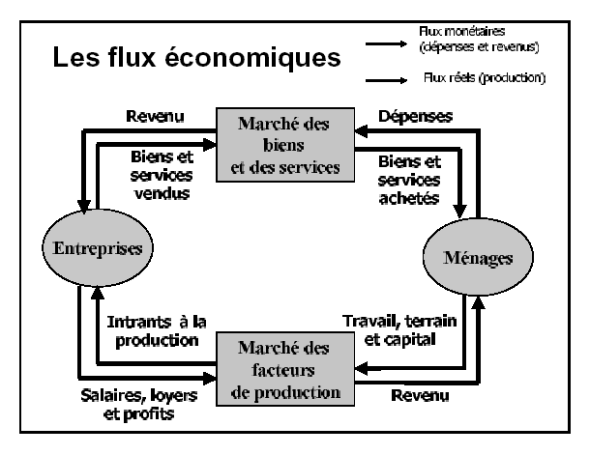

Slide 31
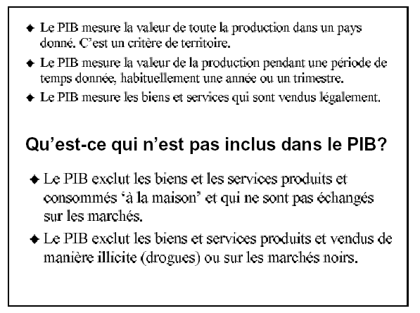

Slide 32
Composantes du PIB
Mesuré par la méthode des dépenses, le PIB est décomposé en grandes catégories

Slide 33
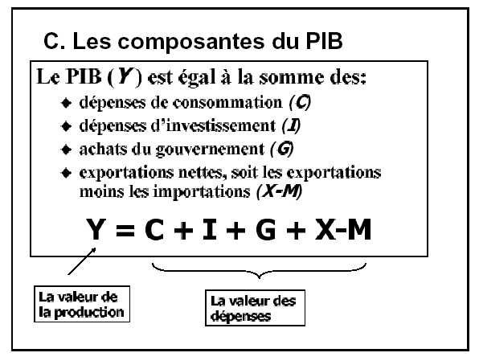

Slide 34
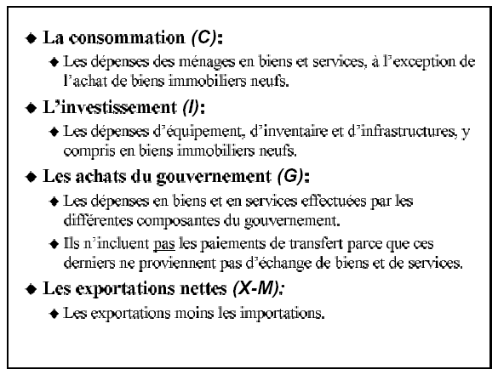

Slide 35
Deux types de biens
Les biens et services de consommation
C, G
G ne comprend donc que la partie courante des dépenses de l’État
Les biens de capital
I
Comprend des dépenses des ménages, des entreprises et des gouvernements

Slide 36
Les concepts d’épargne et d’investissement
Épargne : revenu annuel non consommé (flux).
Richesse ou patrimoine : épargne accumulée au fil des ans (stock).
Investissement : l’achat de capital productif (usines, machinerie et équipement).
Stock de capital : capital accumulé au cours des ans

Slide 37
2 - Le PIB nominal et le PIB réel
Le PIB augmente en général, année après année
Ces augmentations peuvent être causées par :
Des augmentations dans les quantités produites
Des augmentations dans les prix
Le PIB réel ne varie que si les quantités produites changent

Slide 38
PIB nominal, réel et déflateur
PIB nominal : valeur en prix courants de la production
PIB réel : valeur en prix constants de la production
Déflateur (indice implicite des prix du PIB): mesure du niveau général des prix de toute la production

Slide 39
Le calcul des PIB nominaux et réels
Tab. 5.2
2003
1Dh
100
2Dh
50
200Dh
200Dh
100
2004
2Dh
150
3Dh
100
600Dh
350Dh
171
2005
3Dh
200
4Dh
150
1200Dh
500Dh
240
* : en choisissant 2003 comme année de base

Slide 40
Exemple Des PIB réel et nominal dans une Economie

Slide 41
II - Le taux de croissance économique

Slide 42
Le taux de croissance économique
Le taux de croissance (TC) mesure l’évolution de la production dans le temps
Il permet de mesurer le pourcentage d’augmentation du P.I.B entre deux dates différentes

Slide 43
TC = ( PIB réel_{t} - PIB réel_{(t-1)} ) / PIB réel_{(t-1)} ) * 100
Le T.C est normalement, calculé sur un an

Slide 44
Exemple de calcul du taux de croissance
Taux de croissance au X pour 2005
On compare le PIB réel de l’année 2005, à celui de la période précédente, soit 2004.
PIB 2004 = 1 280 000
PIB 2005 = 1 150 000
En 2005, le taux de croissance fut de 11.30 %
((1 280 000 – 1 150 000) / 1 150 000) * 100 = 11.30 %

Slide 45
III - PIB et bien-être

Slide 46
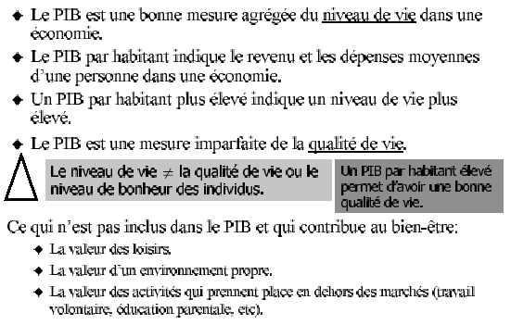

Slide 47
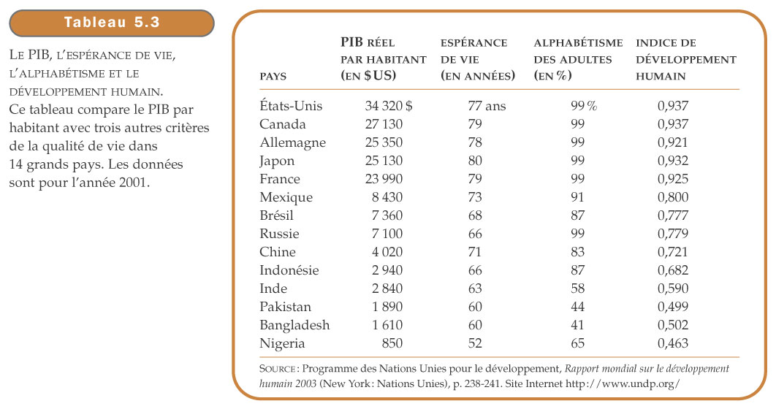
Les différences internationales de PIB et de qualité de vie

Slide 48
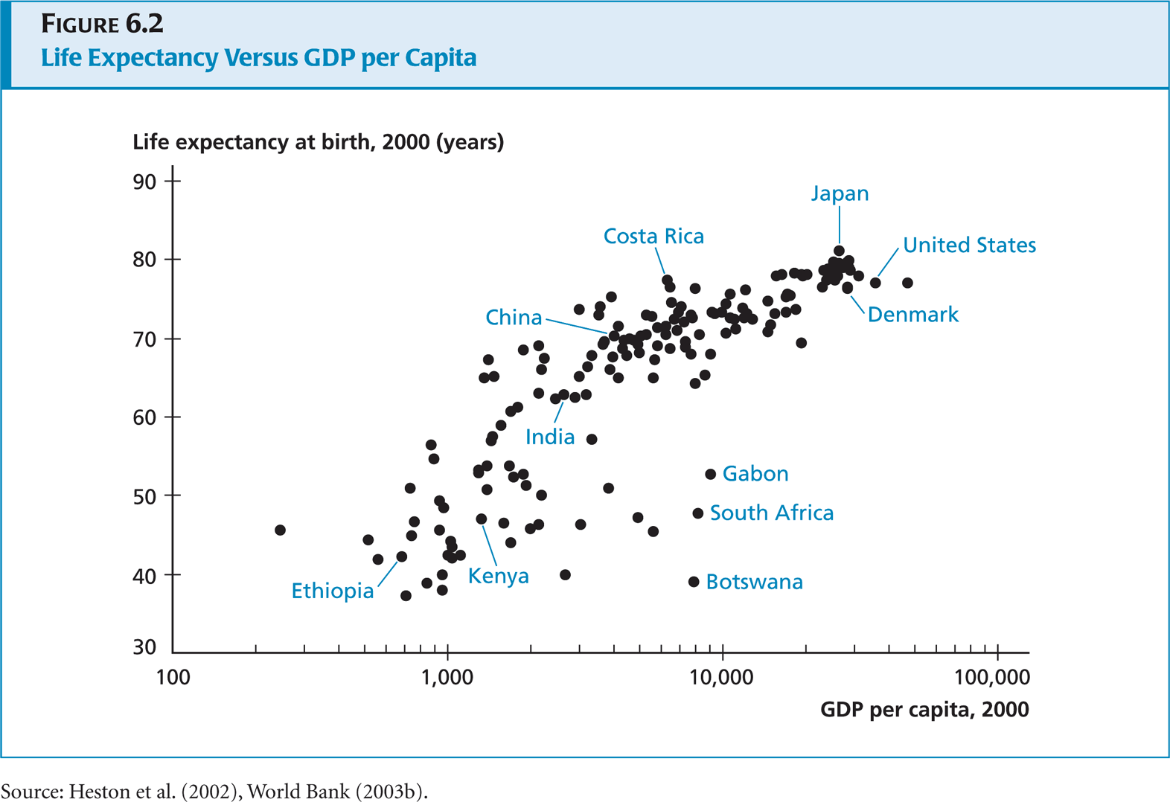
PIB par habitant et espérance de vie

Slide 49
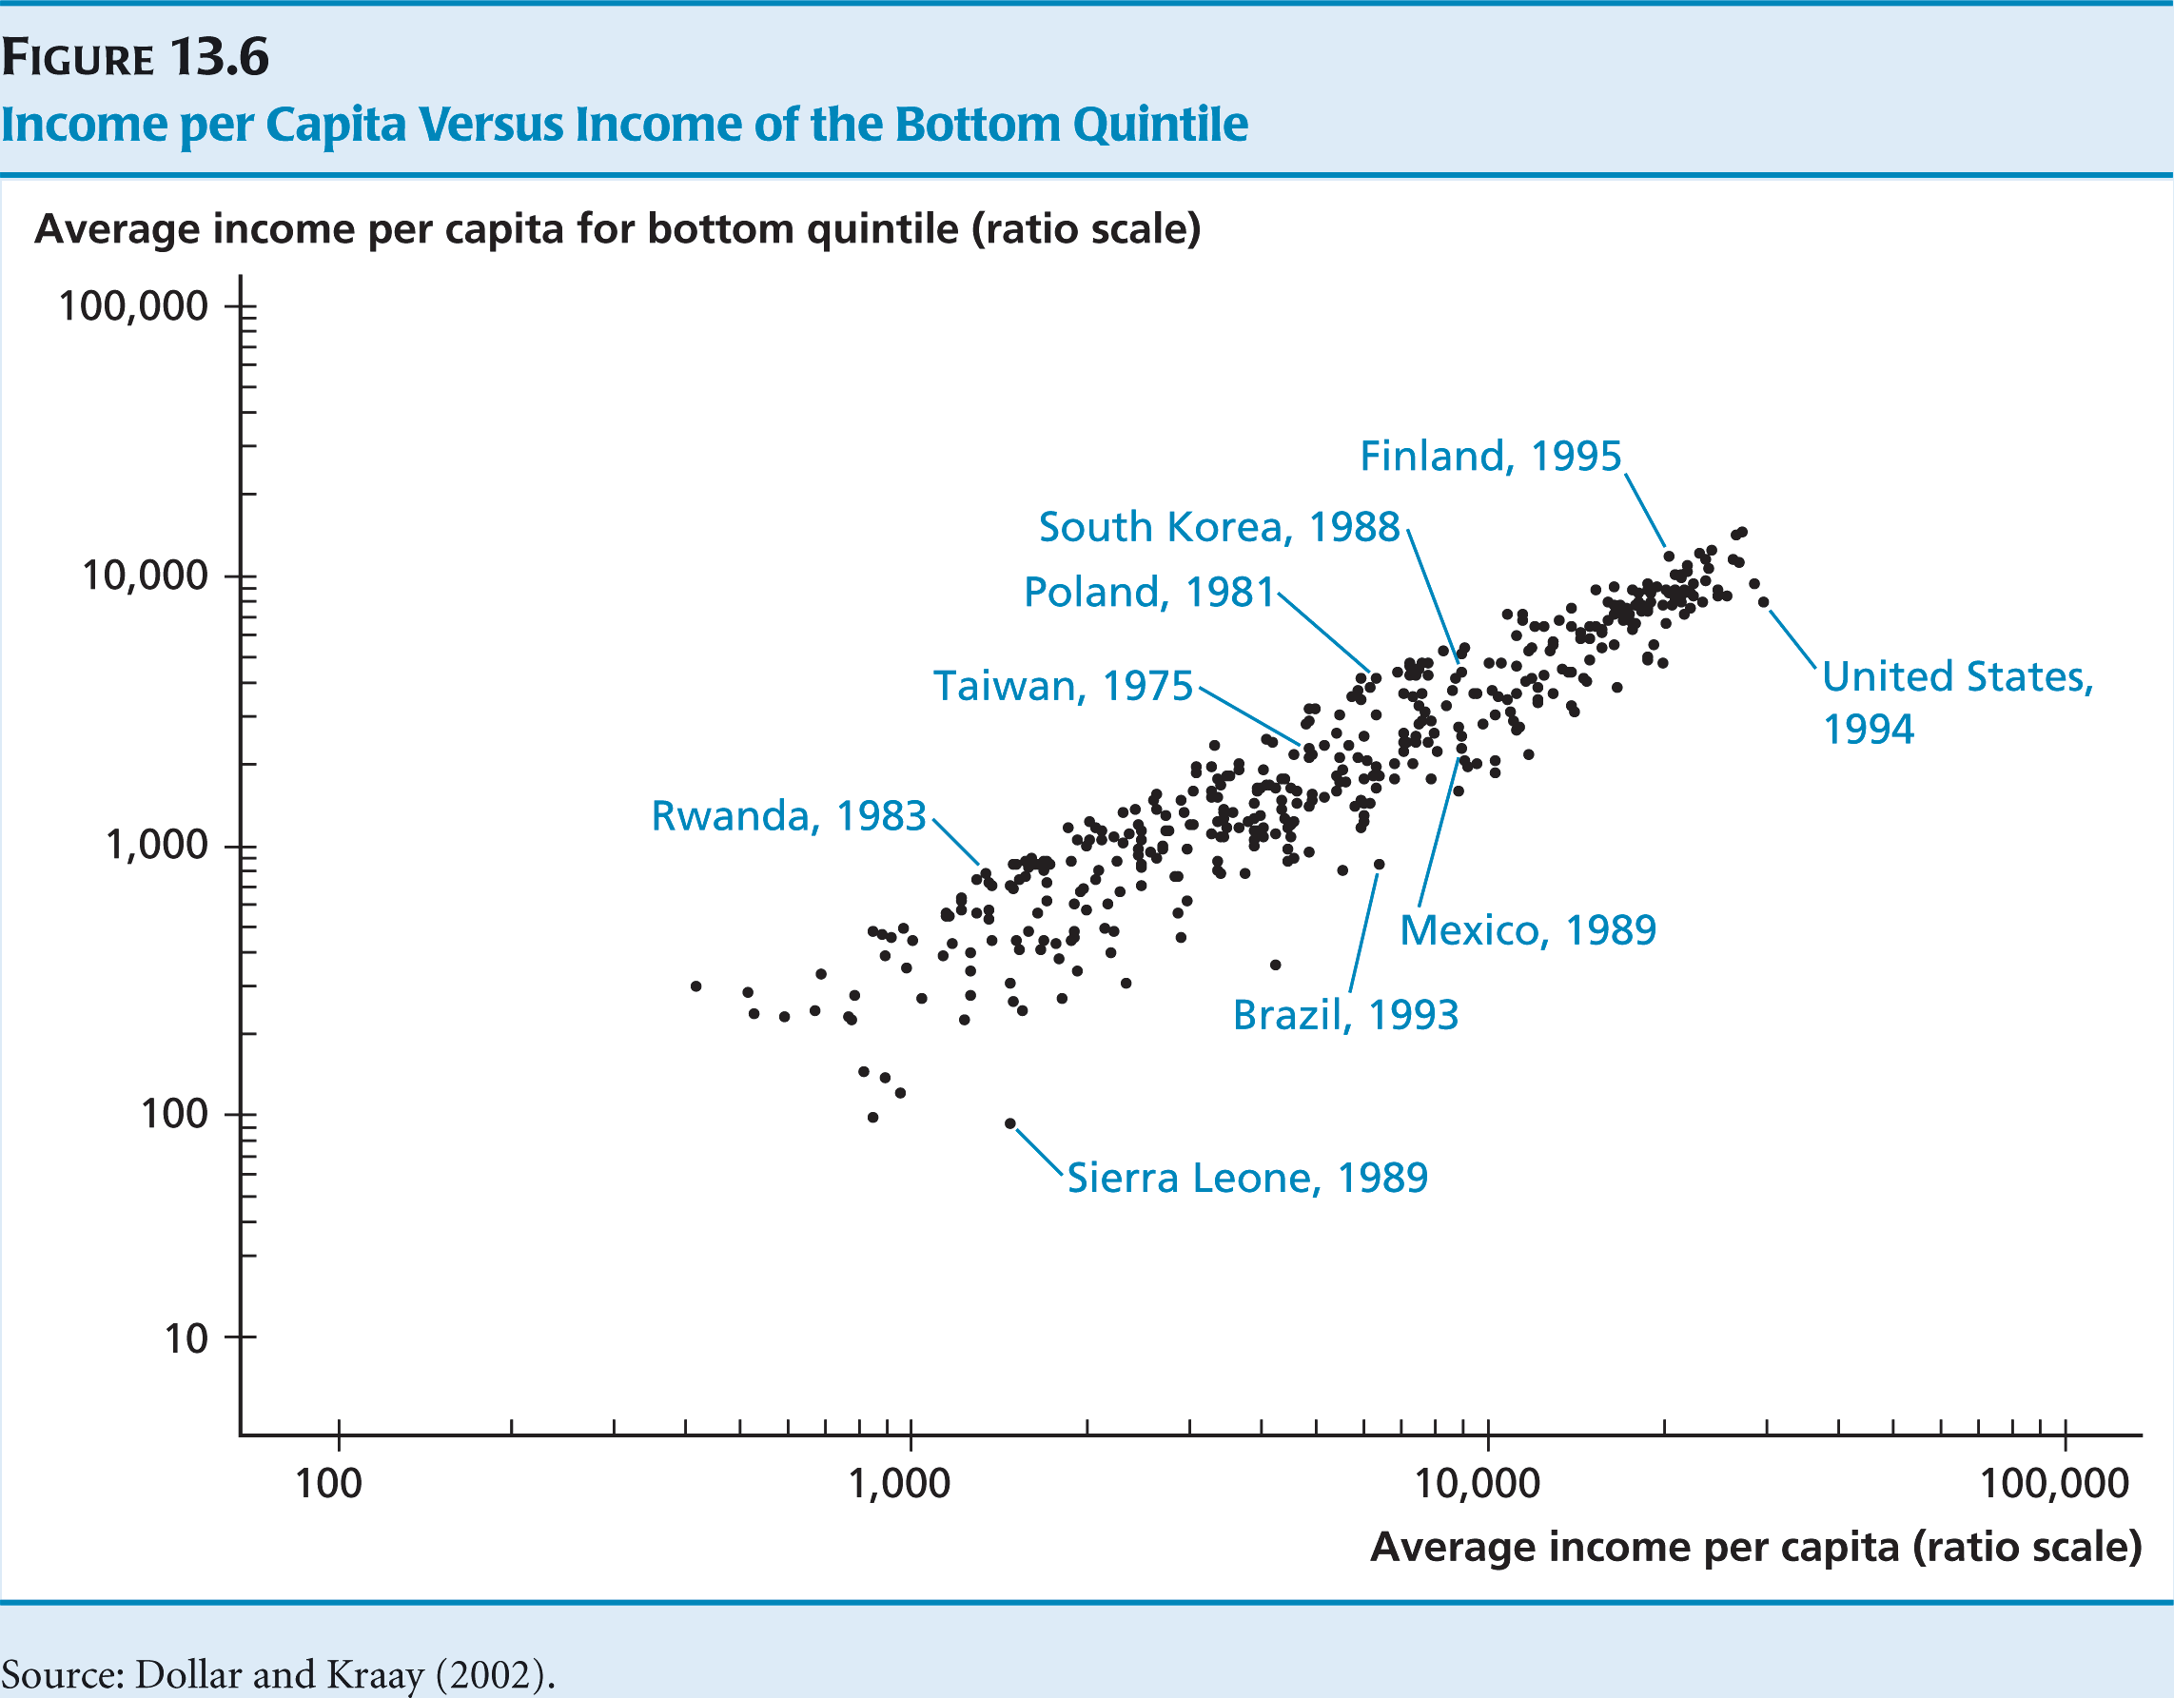
PIB par habitant et pauvreté

Slide 50
III – Le PNB

Slide 51
Le PNB est la valeur totale de la production finale de biens et de services des acteurs économiques d'un pays donné au cours d'une année donnée.
À la différence du PIB, le PNB inclut les revenus nets provenant de l'étranger, c'est-à-dire le rendement sur les investissements faits à l'étranger moins le rendement sur les investissements étrangers faits dans le pays.
Le PNB est national

